Slide 1
操作系统
第三章 处理机调度与死锁
OPERATING SYSTEM
主讲人：房斐斐

Slide 2
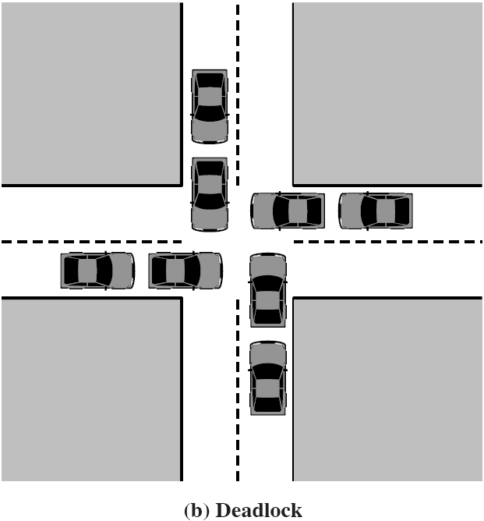
4.5
死锁概述
PART
指多个进程因竞争资源而造成的一种僵局，若无外力作用，这些进程都将永远不能再向前推进。

Slide 3
1.资源问题
可重用性资源
可消耗性资源
独占使用，不允许共享
使用方法：请求资源→使用资源→释放资源
在系统中数量相对固定，进程在运行期间不能创建和删除
在系统中数量可以不断变化
进程在运行过程中可以（生产者）创造和（消费者）消耗
磁带机
刻录机
打印机
处理机
内存
可抢占性资源
不可抢占性资源

Slide 4
2.计算机系统中的死锁
Operating System
死锁的起因
源于多个进程对资源的竞争，包括不可抢占性资源和可消耗性资源。
1）竞争不可抢占性资源引起死锁
可重用不可抢占性资源
P1
…
Open(F1,w);
Open(F2,w);
P2
…
Open(F2,w);
Open(F1,w);

Slide 5
2.计算机系统中的死锁
Operating System
死锁的起因
源于多个进程对资源的竞争，包括不可抢占性资源和可消耗性资源。
1）竞争不可抢占性资源引起死锁
进程P₁
请求
释放
2）竞争可消耗性资源引起死锁
S3
S1
P1: … 释放S1；请求S3
P2: … 释放S2；请求S1
P3: … 释放S3；请求S2
释放
请求
进程P₃
进程P₂
死
锁
P1: …请求S3；释放S1
P2: …请求S1；释放S2
P3: …请求S2；释放S3
请求
S2
释放

Slide 6
2.计算机系统中的死锁
Operating System
死锁的起因
源于多个进程对资源的竞争，包括不可抢占性资源和可消耗性资源。
1）竞争不可抢占性资源引起死锁
2）竞争可消耗性资源引起死锁
3）进程推进不当引起死锁

Slide 7
2.计算机系统中的死锁
Operating System
P₂Rel(R₁)
②
P₂Rel(R₂)
不安全区
P₂Req(R₁)
D
①
P₂Req(R₂)
③
④
P₁Req(R₁) P₁Req(R₂) P₁Rel(R₁) P₁Rel(R₂)

Slide 8
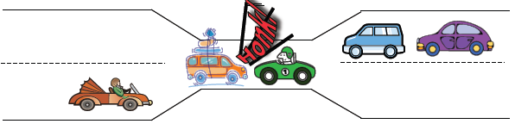
3.死锁的定义、必要条件和处理方法
Operating System
1）死锁的定义
如果一组进程中的每一个进程都在等待仅由该组进程中的其他进程才能引发的事件，那么该组进程就是死锁的（Deadlock）。

Slide 9
3.死锁的定义、必要条件和处理方法
Operating System
2）产生死锁的必要条件
请求和保持条件
当前已拥有资源的进程，仍能申请新的资源；而且，当该进程因新的资源被其他进程占用而阻塞时，对已获得的资源保持不放。
互斥条件
要求在一段时间内某资源仅被一进程占用。
同时具备
循环等待条件
发生死锁时，必然存在一个进程 —资源的环行链。即进程集合｛ P₀，P₁，… ，P_{n} ｝对资源的请求成环状：P₀→ P₁ →P₂ →…P_{n} →P₀
不可抢占条件
进程已获得的资源，只能在使用完时自行释放。

Slide 10
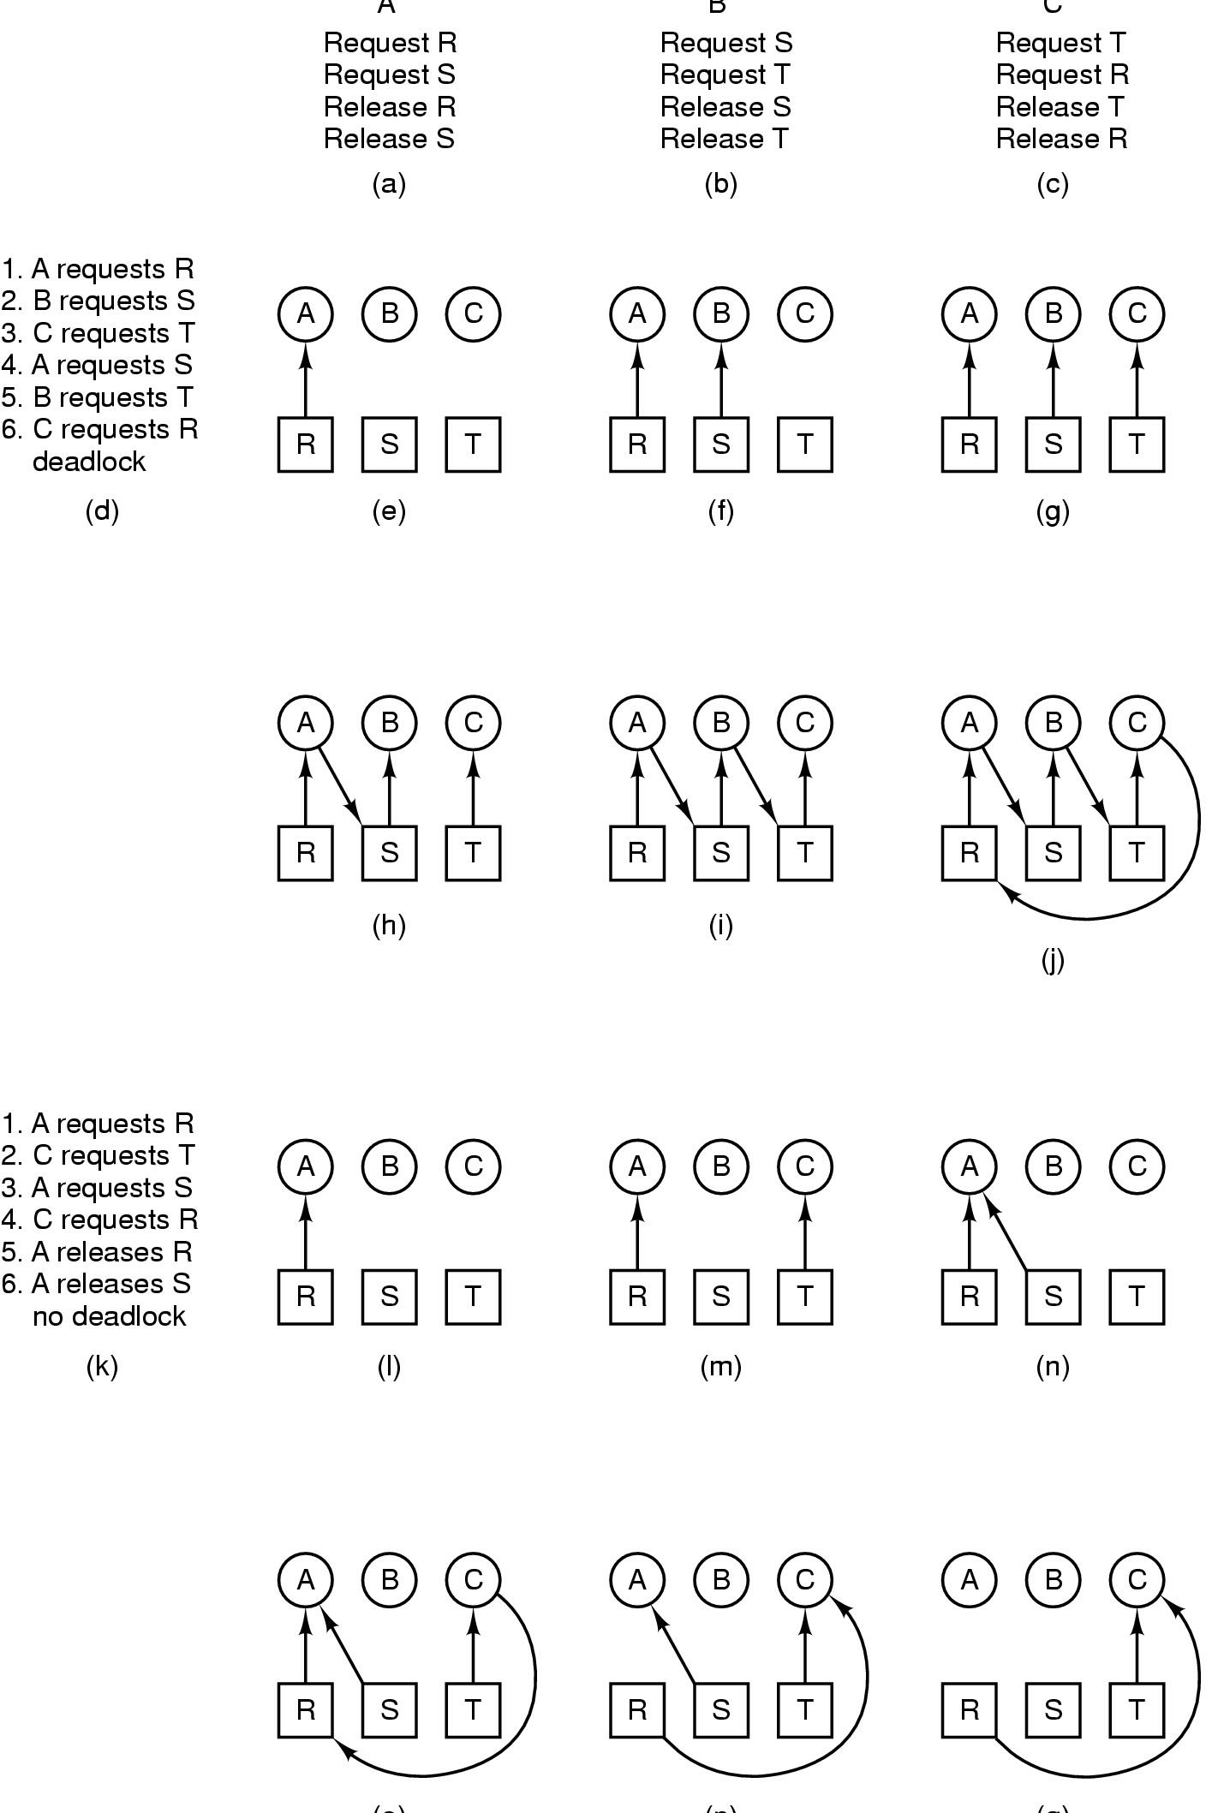
3.死锁的定义、必要条件和处理方法
A B C

Slide 11
3.死锁的定义、必要条件和处理方法
(o) (p) (q)

Slide 12
3.死锁的定义、必要条件和处理方法
3）死锁的处理方法
避免死锁
在资源的动态分配过程中，用某种方法去防止系统进入不安全状态，从而避免发生死锁。
可获得较高的资源利用率和系统吞吐量，但难度较大。
预防死锁
通过设置某些限制条件，以破坏产生死锁的四个必要条件之一的一个或几个条件，来防止发生死锁。
易实现，但可能导致资源利用率和系统吞吐量降低。
内存及时地检测出死锁的发生，并精确地确定与死锁有关的进程和资源。
清除已发生的死锁，需要采用一些用于强制性抢夺资源或者中止任务的技术。
常用方法：撤消或挂起一些进程，回收资源分配给其他处于阻塞的进程。
特点：资源利用率好，系统吞吐量大。实现难度最大！
解除死锁
检测死锁

Slide 13
4.6.1
解决死锁问题的方法
PART
预防死锁的方法是通过破坏产生死锁的四个必要条件中的一个或几个，以避免发生死锁。由于互斥条件是非共享设备所必须的，不仅不能改变，还应加以保证，因此主要是破坏产生死锁的后三个条件。

Slide 14
1.破坏“请求和保持”条件
Operating System
优点：简单、易于实现、且安全
缺点：资源严重浪费；进程经常发生饥饿现象。
系统确保当一个进程在请求资源时，它不能持有不可抢占资源。
系统要求所有进程在开始运行之前，必须一次性地申请在整个运行过程所需要的全部资源。
破坏“请求”条件：进程在整个运行期间，不会再提出资源要求；
破坏“保持”条件：等待期间的进程未占有任何资源；
静态分配法
两种协议实现
阶段性分配
允许一个进程只获得运行初期所需的资源后便开始运行，进程运行过程中再逐步释放已经分配给自己、且已用毕的全部资源，然后再请求新的所需资源。

Slide 15
2.破坏“不可抢占”条件
Operating System
实现方法
当一个已经保持了某些不可被抢占资源的进程，提出新的资源请求而不能得到满足时，它必须释放已经保持的所有资源，待以后需要时再重新申请。
1
特点
2
实现难度较大，且要付出很大代价。（如用打印机输出信息）。
3
缺点
反复申请和释放资源，使进程的执行无限地推迟。延长进程的周转时间，增加系统开销，降低系统吞吐量。

Slide 16
3.破坏“循环等待”条件
Operating System
实现方法
系统将所有资源类型按线性排序，并赋予不同的序号，所有进程对资源的请求必须严格按资源序号递增的次序提出。这样，在资源分配图中，不会出现环路，因此摒弃了“环路等待”条件。
1
优点
2
与前两种策略相比，资源利用率和系统吞吐量都有明显提高。
缺点
3
限制了新设备类型的增加。
作业（进程）使用各类资源的顺序，与系统规定的顺序不同而造成资源的浪费。
限制用户的自主编程。

Slide 17
4.6.2
避免死锁
PART
避免死锁同样属于事先预防的策略，是在资源动态分配过程中，防止系统进入不安全状态，以避免发生死锁。

Slide 18
1.系统安全状态
避免死锁的方法
将系统的状态分为安全状态和不安全状态，只要系统的状态始终处于安全状态，便可避免发生死锁。
资源分配方法
允许进程动态地申请资源，系统在进行分配前，先计算资源分配的安全性。若此次分配不会导致系统进入不安全状态，便将资源分配给进程；否则，进程等待。

Slide 19

1.系统安全状态
1）安全状态
安全状态
结论：并非所有不安全状态都是死锁状态，但只要系统处于安全状态便可避免死锁状态。
指系统能按某种进程推进顺序如﹤P₁，P₂， …，P_{n}﹥（ 称﹤P₁，P₂， …，P_{n}﹥为安全序列 ），来为每个进程分配其所需资源，直至最大需求，使每个进程都能顺利完成。
不安全状态
不存在安全序列的状态

Slide 20
1.系统安全状态
2）安全状态之例
系统中有三个进程P1、 P2和P3，共有12台磁带机。进程P1总共要求10台磁带机，P2和P3分别要求4台和9台。假设在T0时刻，进程P1、P2和P3已分别获得5台、2台和2台磁带机，尚有3台空闲未分配，如下表所示：
进 程 | 最 大 需 求 | 已 分 配 | 可 用
P₁ P₂ P₃ | 10 4 9 | 5 2 2 | 3
T₀时刻系统存在一个安全序列：p2→p1 →p3

Slide 21
1.系统安全状态
3）由安全状态向不安全状态的转换
进 程 | 最 大 需 求 | 已 分 配 | 可 用
P₁ P₂ P₃ | 10 4 9 | 5 2 2 | 3
进 程 | 最 大 需 求 | 已 分 配 | 可 用
P₁ P₂ P₃ | 10 4 9 | 5 2 3 | 2
T0时刻
T1时刻
如果不按照安全序列分配资源，则系统可能会由安全状态进入不安全状态。

Slide 22
2.利用银行家算法避免死锁
Operating System
1）银行家算法中数据结构
资源情况
Max
A B C
Allocation
A B C
Need
A B C
Available
A B C
进程
例：
P₀
P₁
P₂
P₃
P₄
7 5 3
0 1 0
7 4 3
3 3 2
假定系统中有五个进程｛P₀, P₁, P₂, P₃, P₄｝和三类资源｛A, B, C｝，各种资源的数量分别为10、5、7，在T₀时刻的资源分配情况。
3 2 2
2 0 0
1 2 2
9 0 2
3 0 2
0 0
2 2 2
2 1 1
0 1 1
4 3 3
0 0 2
4 3 1
分配矩阵Allocation
最大需求矩阵Max
需求矩阵Need
可利用资源向量Available
是一个含有m个元素的数组，其中每一个元素代表一类可利用的资源数目，其初始值是系统中所配置的该类全部可用资源数目。其值随资源的分配和回收而动态地改变。
是一个n×m的矩阵，定义了系统中n个进程中的每一个进程对m类资源的最大需求。
是一个n×m的矩阵，定义了系统中每一类资源当前已分配给每一进程的资源数。
是一个n×m的矩阵，表示每一个进程尚需的该类资源数。

Slide 23
2.利用银行家算法避免死锁
Operating System
2）银行家算法中的数据结构
int n; 系统中进程的总数
int m; 资源类总数
int Available[m];
int Max[n,m];
int Allocation[n,m];
int Need[n,m];
int Request[n,m];

Slide 24
2.利用银行家算法避免死锁
Operating System
3）上述三个矩阵的关系
Need[i,j ] = Max[i ,j ] – Allocation[i ,j ]
其中
Need[ i, j ] = k 表示进程i还需要 R_{j} 类资源 k 个。
Max[ i , j ] = k 表示进程i 需要 R_{j} 类资源的最大数目为 k。
Allocation[ i , j ] = k 表示进程i 当前已分得 R_{j}类资源的数目为 k 。
Available[j] = k 表示系统中现有R_{j}类资源k个。

Slide 25
2.利用银行家算法避免死锁
Operating System
4）银行家算法
出 错
N
1
进程尚需要的资源
Request_{i} [j]<= Need_{i}[i,j]
设Request_{i} 是进程P_{i}的请求向量。例：Request_{i} [ j ] = k
Y
2
等 待
N
Request_{i} [j]<= Available[j]
是否有足够的可利用资源
Y
3
系统把要求的资源试探分配给进程Pi
Available[j] = Available[j] – Request_{i}[j];
Allocation[i,j] = Allocation[i,j] + Request_{i}[j];
Need[i,j] =Need[i,j] - Request_{i}[j];
N
4
试探分配作废
系统执行安全性算法
Y
分配资源给进程

Slide 26
2.利用银行家算法避免死锁
Operating System
5）安全性算法
数据结构定义
int Work[m];
int Finish[n];
安全性检查的步骤
Work=Available; Finish[i]=false;
寻找满足条件的i：
① Finish[i]=false; ② Need[i,j]≤Work[j];
如果不存在，则转(4)
Work[i]=Work[i]+Allocation[i,j]; Finish[i]=true; 转(2)
若对所有i，Finish[i]=true都满足，则系统处于安全状态，否则处于不安全状态

Slide 27
2.利用银行家算法避免死锁
Operating System
6）银行家算法之例
例：
假定系统中有五个进程｛P₀, P₁, P₂, P₃, P₄｝和三类资源｛A, B, C｝，各种资源的数量分别为10、5、7，在T₀时刻的资源分配情况。
资源情况
Max
A B C
Allocation
A B C
Need
A B C
Available
A B C
进程
P₀
P₁
P₂
P₃
P₄
7 5 3
0 1 0
7 4 3
3 3 2
3 2 2
2 0 0
1 2 2
9 0 2
3 0 2
0 0
2 2 2
2 1 1
0 1 1
4 3 3
0 0 2
4 3 1

Slide 28
资源情况
Max
A B C
Allocation
A B C
Need
A B C
Available
A B C
进程
10,5 7
7 5 3
0 1 0
7 4 3
3 3 2
P₀
P₁
P₂
P₃
P₄
0 1 0
7 4 3
3 3 2
3 2 2
2 0 0
2 0 0
1 2 2
1 2 2
1 2 2
9 0 2
3 0 2
3 0 2
6 0 0
6 0 0
2 2 2
2 1 1
0 1 1
2 1 1
0 1 1
4 3 3
0 0 2
4 3 1
0 0 2
4 3 1
工作向量Work.它表示系统可提供给进程继续运行所需要的各类资源的数目
资源情况
work
A B C
Need
A B C
Allocation
A B C
Work＋Allocation
A B C
Finish
进程
P₁
5 3 2
true
P₃
5 3 2
7 4 3
true
P₄
7 4 3
7 4 5
true
P₀
7 4 5
7 5 5
true
P₂
7 5 5
10 5 7
true

Slide 29
3）试分配
资源情况
Max
A B C
Allocation
A B C
Need
A B C
Available
A B C
进程
P₀
P₁
P₂
P₃
P₄
7 5 3
0 1 0
7 4 3
3 3 2
( 2 3 0 )
3 2 2
2 0 0
1 2 2
( 3 0 2 )
1 2 2
若P₁发出请求向量
Request（1，0，2）
( 0 2 0 )
9 0 2
3 0 2
6 0 0
2 2 2
2 1 1
0 1 1
4 3 3
0 0 2
4 3 1
2）查库存：
Request_{i}(1,0,2)<=Available(1,2,2)
1）合理性检查：
Request_{i}(1,0,2)<=Need_{i}(1,2,2)
资源情况
4）安全性检查
work
A B C
Need
A B C
Allocation
A B C
Work＋Allocation
A B C
Finish
进程
P₁
2 3 0
0 2 0
3 0 2
5 3 2
true
P₃
7 4 3
true
5 3 2
0 1 1
2 1 1
P₄
7 4 3
4 3 1
0 0 2
true
7 4 5
P₀
0 1 0
7 4 5
7 4 3
7 5 5
true
P₂
true
7 5 5
6 0 0
3 0 2
10 5 7
5）结论：因为可以找到一个安全序列{P₁, P₂, P₄, P₀, P₂}，系统是安全的，所以可以满足P₁的资源申请

Slide 30
资源情况
10,5 7
Max
A B C
Allocation
A B C
Need
A B C
Available
A B C
进程
P₀
P₁
P₂
P₃
P₄
7 5 3
0 1 0
7 4 3
2 3 0
3 2 2
3 0 2
0 2 0
9 0 2
若P₄发出请求向量
Request（3，3，0）
3 0 2
6 0 0
2 2 2
2 1 1
0 1 1
4 3 3
0 0 2
4 3 1
① 合理性检查：Request₄(3, 3, 0)≤Need₄(4, 3, 1);
② 查库存：Request₄(3, 3, 0) > Available(2, 3, 0)
结论：因为Available不能满足要求，所以让P₄等待。

Slide 31
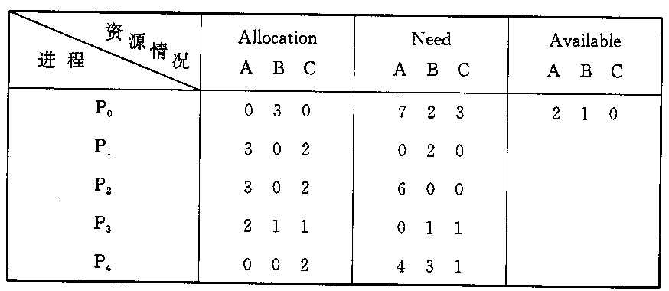
③ 试分配
资源情况
Max
A B C
Allocation
A B C
Need
A B C
Available
A B C
进程
10,5 7
P₀
P₁
P₂
P₃
P₄
7 5 3
0 1 0
7 4 3
2 3 0
(0 3 0)
(7 2 3)
( 2 1 0 )
3 2 2
3 0 2
0 2 0
9 0 2
若P₀发出请求向量
Request（0，2，0）
3 0 2
6 0 0
2 2 2
2 1 1
0 1 1
4 3 3
0 0 2
4 3 1
④安全性检查
② 查库存：Request₀(0, 2, 0) <= Available(2, 3, 0)
① 合理性检查：Request₀(0, 2, 0)≤Need₀(7, 4, 3);
⑤结论：可用资源Available(2,1,0)已不能满足任何进程的需要，系统进入不安全状态，拒绝P₀的资源申请。

Slide 32
练习
下图给出了系统某时刻的资源分配情况。试问：
(1)该状态是否安全？
(2)如果进程B提出请求Request (0,1,0),系统能否将资源分配给它？
(3)如果进程E提出请求Request(0,1,0),系统能否将资源分配给它？
资源 进程 | 已分配资源 |  |  | 还需分配资源 |  |  | 剩余资源
 | r1 | r2 | r3 | r1 | r2 | r3 | r1 | r2 | r3
A | 3 | 1 | 1 | 1 | 0 | 0 | 1 | 2 | 0
B | 0 | 0 | 0 | 0 | 1 | 2
C | 1 | 1 | 0 | 3 | 0 | 0
D | 1 | 0 | 1 | 0 | 1 | 0
E | 0 | 0 | 0 | 2 | 1 | 0

Slide 33
4.6.3
死锁的检测与解除
PART
系统既不采取死锁预防措施，也未配有死锁避免算法，系统很可能会发生死锁。应当提供两个算法：
死锁检测算法：
确定系统中是否发生了死锁
死锁解除算法：
将系统从死锁状态中解脱出来

Slide 34
1.死锁的检测
Operating System
必须条件
保存有关资源的请求和分配信息。
提供一种算法，检测系统是否已进入死锁状态。
检测时机
进程等待时检测-系统开销大。
定时检测。
系统资源利用率下降时检测。

Slide 35
1.死锁的检测
Operating System
1）资源分配图(Resource Allocation Graph)
进程P1
左图用一对偶描述G=(N,E)
分配边
N — 一组节点，E — 一组边
N=P∪R={p₁,p₂} ∪{r₁,r₂}
R1
R2
e={p_{i},r_{i}} ---资源请求边
e={r_{i},p_{i}} ---资源分配边
e∈E
进程P2
请求边

Slide 36
1.死锁的检测
Operating System
2）死锁定理
充分条件
当且仅当系统某状态S所对应的资源分配图是不可完全简化的，则S是死锁状态，而不可化简的进程是被死锁的进程。
完全简化
通过一系列简化后，所有的进程都成为孤立节点。
不可完全简化
通过任何过程都不能使图完全简化。

Slide 37
1.死锁的检测
2）死锁定理
资源分配图的简化

Slide 38
1.死锁的检测
Operating System
3）死锁检测中的数据结构
可利用资源向量Available，它表示了m类资源中每一类资源的可用数目。
把不占用资源的进程(向量Allocation==0)记入L表中， 即L_{i}∪L。
从进程集合中找到一个Request_{i}<=Work的进程，做如下处理：① 将其资源分配图简化，释放出资源，增加工作向量Work=Work+Allocation_{i}。 ② 将它记入L表中。
若不能把所有进程都记入L表中， 便表明系统状态S的资源分配图是不可完全简化的。 因此，该系统状态将发生死锁。

Slide 39
1.死锁的检测
Operating System
3）死锁检测中的数据结构
Work = Available;
L = {L_{i}| Allocation_{i}=0∩Request_{i}=0} (孤立进程点)
for ( all L_{i} ∉ L )
{
for (all request_{i} <=Work ) {
Work = Work + Allocation_{i};
L=L_{i}∪L;
}
}
deadlock = ~(L={p₁ ,p₂ , … , p_{n}});

Slide 40
2.死锁的解除
死锁解除的常用方法
抢占资源
从其它进程剥夺足够数量的资源给死锁进程。
选则原则：
目前为止消耗处理机时间最少
目前为止产生的输出最少；
预计剩下的时间最长；
目前为止分配的资源总量最少；
优先级最低。
常用
方法
最简单的方法是撤消全部死锁的进程，使全部死锁进程都夭折掉。
撤销进程
按照某种顺序逐个地撤消进程，直至有足够的资源可用，死锁状态消除为止。

Slide 41
2.死锁的解除
Operating System
解除死锁花费代价
R(S)_{min}=min{C_{ui}}+min{C_{uj}}+min{C_{uk}}+…

Slide 42
2.死锁的解除
Operating System
付出代价最小的死锁解除方法

Slide 43
本节结束！
谢谢收看！
Notes:
模板来自于 http://www.ypppt.com

